Slide 1
Почвы Ростовской области.

Slide 2
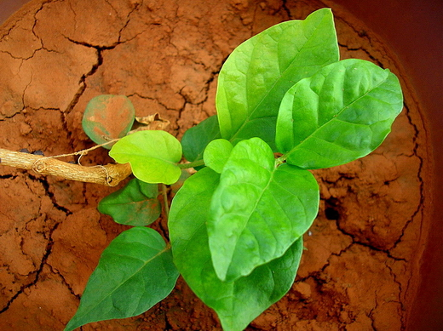
Факторы, влияющие на формирование почв:
Подстилающая поверхность;
Рельеф местности;
Климатические условия (температурный режим, условия увлажнений);
Характер растительности;
Характер животного мира;
Фактор времени (длительность формирования почв);
Деятельность человека.

Slide 3
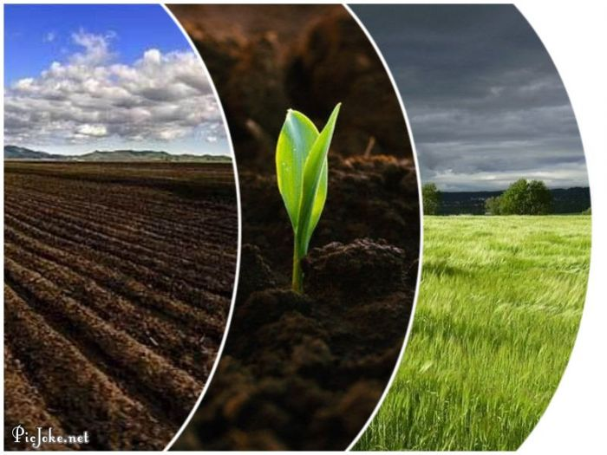
Черноземы
Большую площадь территории Ростовской
области занимают черноземы-64,2%.Они
образовались с большим количеством осадков. Эти почвы имеют мощный перегнойный
горизонт, а так же большое кол-во гимуса.

Slide 4
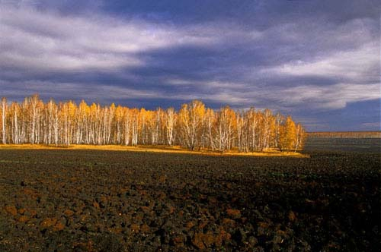
Виды черноземов:
Черноземы южные (37,8%); Распространены в северной части Ростовской области и на водоразделах между реками Западный Маныч и Сал, Сал и Дон;
Черноземы предкавказские (16,7%); Распространены в юго-западной и южной
частях области;
Черноземы приазовские (6,7%); Распространены к северу от Таганрогского залива и нижнего течения реки Дон.

Slide 6
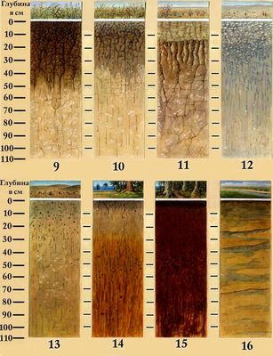
Каштановые почвы.
Каштановые почвы характерны для сухих степей. Они занимают 20,6% всей площади. Они распространены в областях с меньшим количеством осадков.Растительность на каштановых почвах намного скуднее, ежели на черноземах.

Slide 7
Виды каштановых почв.
Темно-каштановые (8,2%).Расположены в западной части Доно-Сальского и Сало-Маныческого водоразделов;
Каштановые (10,5%).Расположены в юго-восточной части Ростовской области.
Светло-каштановые. Расположены на крайнем юго-востоке области, на пологих склонах Ергеней.

Slide 8
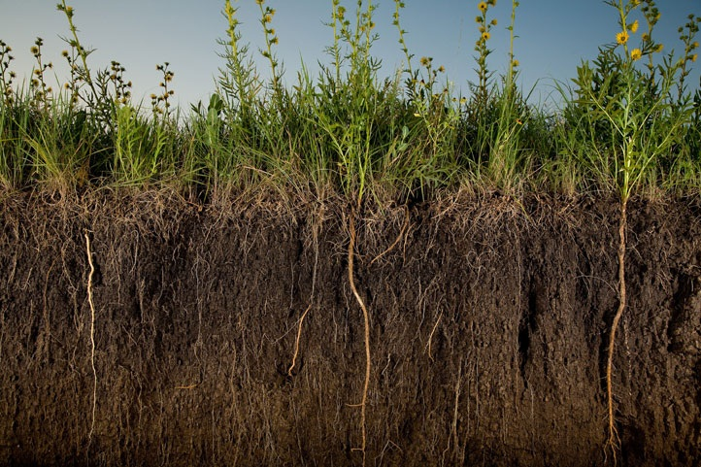
Другие виды почв:
Луговые/лугово-болотные. Расположены по долинам рек, особенно на юге области.
Песчаные массивы находятся в пределах надпойменных террас рек и коренных выходов пород на склонах.
Солонцы.(В солончаках легкорастворимые соли во вредных для растений количествах
содержатся и в поверхностном слое в виде выцветов и корочек).

Slide 9
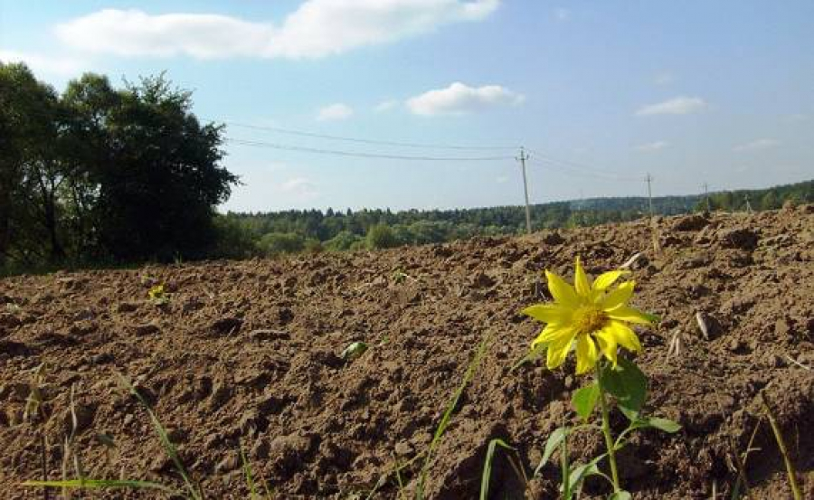
Деятельность человека.
Естественное размещение почв в предела городской застройки в
настоящее время практически полностью заменено культурным слоем городских
почв. Это почвы, имеющие созданный человеком поверхностный слой
мощностью более 50 см, полученный перемешиванием, засыпанием,
погребением, загрязнением, строительно-бытовым мусором.

Slide 10
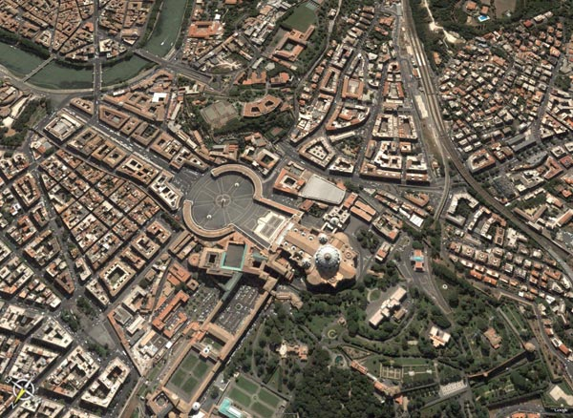
В историческом плане развитие г. Ростова-на-Дону происходило за счёт
присоединения окраин, представших собой бывшие городские свалки и
скотомогильники. Поэтому на участках жилых районов Ростова (Каменка,
Западный, Северный, Змеевка, Орджоникидзе) распространены городские почвы
(урбаноземы), а не зональные чернозёмы. Отдельные участки естественных почв
можно встретить только на незастроенных территориях балок и оврагов, в парках,
в микрорайонах с преобладанием частных домовладений, дач, в поймах рек.

Slide 11
Спасибо за внимание!

